Slide 1
算法设计与分析
实验二：分治法求最近点对问题
姓 名：沈晨玙
专 业：计算机科学与技术
指导老师：杨烜

Slide 2
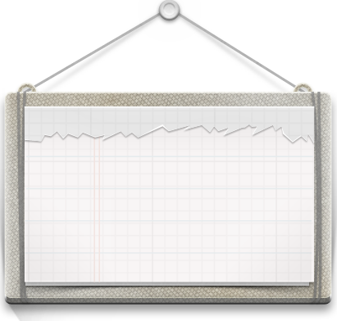
PART ONE 开发背景
程序代码：C++
绘图工具：Python Matplotlib

Slide 3
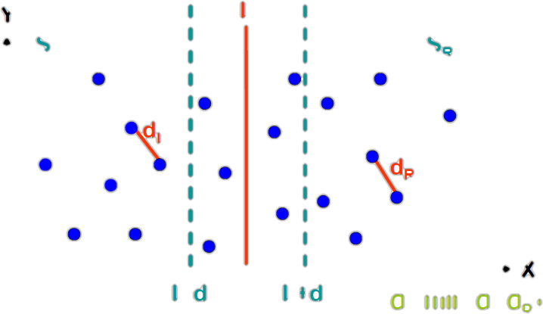
PART TWO 问题
1. 对于平面上给定的N个点，给出所有点对的最短距离，即，输入是平面上的N个点，输出是N点中具有最短距离的两点。
2. 要求随机生成N个点的平面坐标，应用蛮力法编程计算出所有点对的最短距离。
3. 要求随机生成N个点的平面坐标，应用分治法编程计算出所有点对的最短距离。
4. 分别对N=100000—1000000，统计算法运行时间，比较理论效率与实测效率的差异，同时对蛮力法和分治法的算法效率进行分析和比较。
5. 如果能将算法执行过程利用图形界面输出，可获加分。

Slide 4
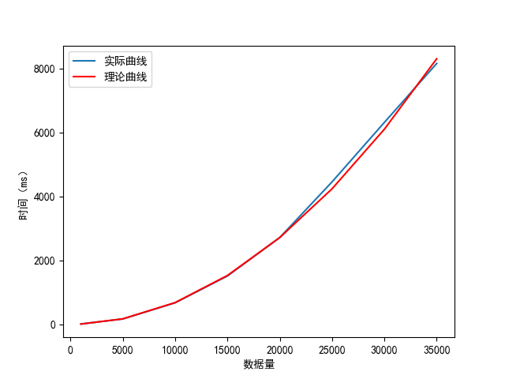
PART TWO 蛮力法求解
存在N个点，那么就存在N（N - 1）/ 2 对点间的距离。
总体时间复杂度：O(N^2) 空间复杂度：O(1)
for i = 1 to N - 1
for j = i + 1 to N
if ( dis(p[i], p[j]) < min )
min = dis(p[i], p[j])
数据量 | 1000 | 5000 | 10000 | 15000 | 20000 | 25000 | 30000 | 35000
实际时间（ms） | 9 | 165 | 670 | 1509 | 2713 | 4456 | 6317 | 8161
理论时间 （ms） | 6.7825 | 169.5625 | 678.25 | 1526.0625 | 2713 | 4239.0625 | 6104.25 | 8308.5625

Slide 5
PART TWO 分治法求解
分治法思路：
分 -- 将问题分解为规模更小的子问题；
治 -- 将这些规模更小的子问题逐个击破；
合 -- 将已解决的子问题合并，最终得出“母”问题的解；
本题思路：
分 -- 将整体分为左右两个区域；
治 -- 递归计算左右两区域的最短距离；
合 -- 合并左右区域，并求合并后的最短距离；

Slide 6
分 -- 将整体分为左右两个区域
治 -- 递归计算左右两区域的最短距离
思路：
根据x坐标进行排序，取中间点。
算法时间复杂度下限：O（nlogn）
mid = (l + r) / 2
做到左右区域点集数目基本相同，降低数据随机性带来的影响

Slide 7
合 -- 合并左右区域
问题转化为：已知左右区域各自最短距离，求合并后的最短距离。
合并之后两点的选择一共有三种情况 ：
左+右
左+左
右+右
d1
d2

Slide 8
合 -- 合并左右区域
d = min(d1,d2)
d1
d2

Slide 9
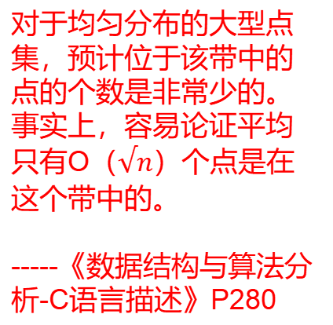
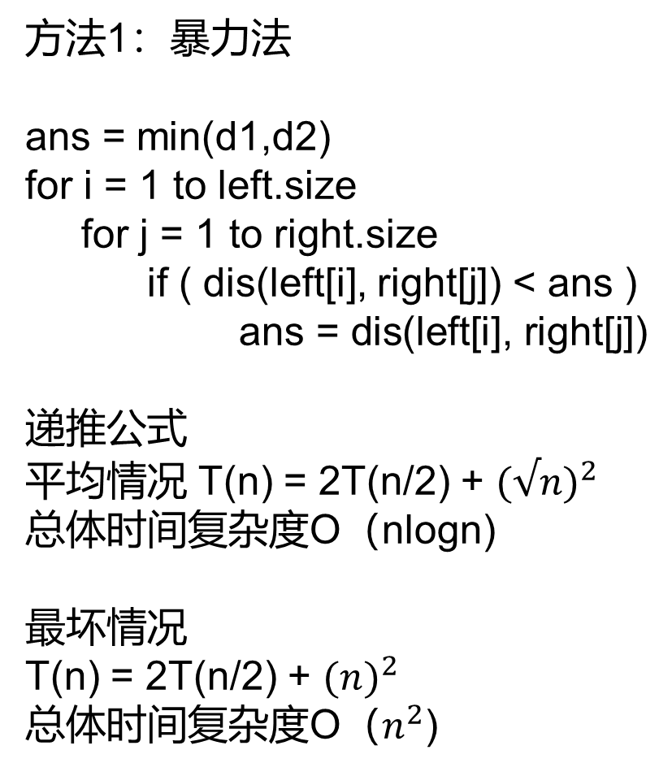
合 -- 合并左右区域
方法1：暴力法
ans = min(d1,d2)
for i = 1 to left.size
for j = 1 to right.size
if ( dis(left[i], right[j]) < ans )
ans = dis(left[i], right[j])
递推公式
平均情况 T(n) = 2T(n/2) + ${(√n)}^{2}$
总体时间复杂度O（nlogn)
最坏情况
T(n) = 2T(n/2) + ${(n)}^{2}$
总体时间复杂度O（$n^{2}$)
d = min(d1,d2)
对于均匀分布的大型点集，预计位于该带中的点的个数是非常少的。事实上，容易论证平均只有O（$√n$）个点是在这个带中的。
-----《数据结构与算法分析-C语言描述》P280

Slide 10
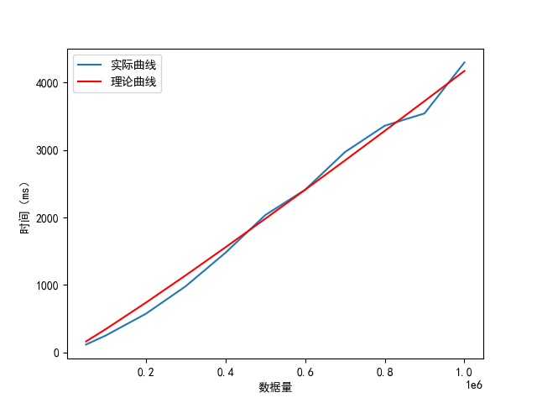
合 -- 合并左右区域
方法1：暴力法 时间复杂度O（nlogn)
d = min(d1,d2)
数据量 | 50000 | 100000 | 400000 | 500000 | 800000 | 1000000
单次时间（ms） | 117 | 253 | 1478 | 2037 | 3362 | 4300

Slide 11
合 -- 合并左右区域
方法2：优化理论
d = min(d1,d2)
r = d

Slide 12
合 -- 合并左右区域
无效点
dis > d
r = d

Slide 13
合 -- 合并左右区域

Slide 14
合 -- 合并左右区域
1/2 d
1/2 d
2/3 d
2/3 d

Slide 15
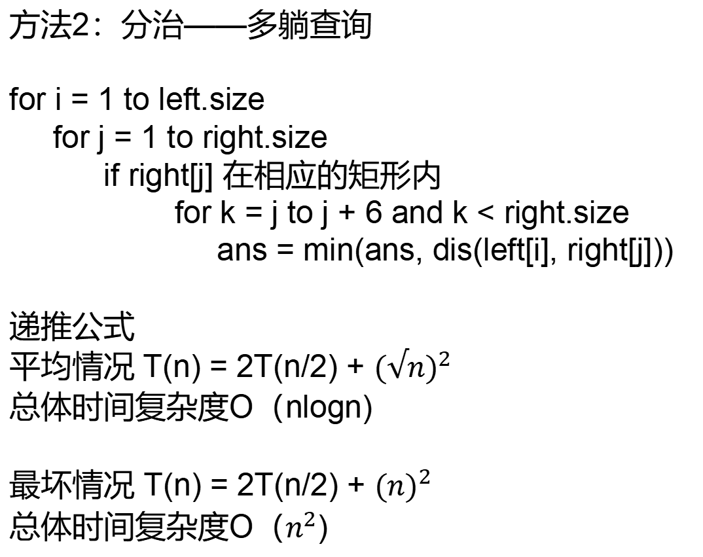
合 -- 合并左右区域
方法2：分治——多躺查询
for i = 1 to left.size
for j = 1 to right.size
if right[j] 在相应的矩形内
for k = j to j + 6 and k < right.size
ans = min(ans, dis(left[i], right[j]))
递推公式
平均情况 T(n) = 2T(n/2) + ${(√n)}^{2}$
总体时间复杂度O（nlogn)
最坏情况 T(n) = 2T(n/2) + ${(n)}^{2}$
总体时间复杂度O（$n^{2}$)

Slide 16
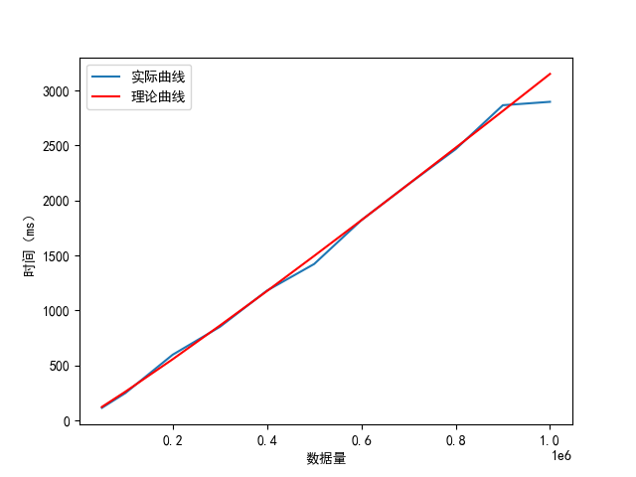
合 -- 合并左右区域
方法2：优化方法1
数据量 | 50000 | 100000 | 400000 | 500000 | 800000 | 1000000
单次排序时间（ms） | 115 | 250 | 1181 | 1423 | 2467 | 2898

Slide 17
合 -- 合并左右区域
方法2：优化方法2
j = 0
for i = 1 to left.size
while j < right.size and right[j].y < left[i].y - d
j += 1
for k = j to j + 6 and right[k].y < left[i].y + d
ans = min(ans, dis(left[i], right[j]))
递推公式
T(n) = 2T(n/2) + n
总体时间复杂度O（nlogn)
d = min(d1,d2)
i
j

Slide 18
合 -- 合并左右区域
方法2：优化方法2
j = 0
for i = 1 to left.size
while j < right.size and right[j].y < left[i].y - d
j += 1
for k = j to j + 6 and right[k].y < left[i].y + d
ans = min(ans, dis(left[i], right[j]))
递推公式
T(n) = 2T(n/2) + n
总体时间复杂度O（nlogn)
d = min(d1,d2)
i
k
j

Slide 19
合 -- 合并左右区域
方法2：优化方法2
j = 0
for i = 1 to left.size
while j < right.size and right[j].y < left[i].y - d
j += 1
for k = j to j + 6 and right[k].y < left[i].y + d
ans = min(ans, dis(left[i], right[j]))
递推公式
T(n) = 2T(n/2) + n
时间复杂度O（nlogn)
d = min(d1,d2)
i
k
j

Slide 20
合 -- 合并左右区域
方法2：优化方法2
j = 0
for i = 1 to left.size
while j < right.size and right[j].y < left[i].y - d
j += 1
for k = j to j + 6 and right[k].y < left[i].y + d
ans = min(ans, dis(left[i], right[j]))
递推公式
T(n) = 2T(n/2) + n
总体时间复杂度O（nlogn)
d = min(d1,d2)
k
i
j

Slide 21
合 -- 合并左右区域
方法2：优化方法2
j = 0
for i = 1 to left.size
while j < right.size and right[j].y < left[i].y - d
j += 1
for k = j to j + 6 and right[k].y < left[i].y + d
ans = min(ans, dis(left[i], right[j]))
递推公式
T(n) = 2T(n/2) + n
时间复杂度O（nlogn)
d = min(d1,d2)
k
i
j

Slide 22
合 -- 合并左右区域
方法2：优化方法2
j = 0
for i = 1 to left.size
while j < right.size and right[j].y < left[i].y - d
j += 1
for k = j to j + 6 and right[k].y < left[i].y + d
ans = min(ans, dis(left[i], right[j]))
递推公式
T(n) = 2T(n/2) + n
总体时间复杂度O（nlogn)
d = min(d1,d2)
k
i
j

Slide 23
合 -- 合并左右区域
方法2：优化方法2
j = 0
for i = 1 to left.size
while j < right.size and right[j].y < left[i].y - d
j += 1
for k = j to j + 6 and right[k].y < left[i].y + d
ans = min(ans, dis(left[i], right[j]))
递推公式
T(n) = 2T(n/2) + n
总体时间复杂度O（nlogn)
d = min(d1,d2)
i
j

Slide 24
合 -- 合并左右区域
方法2：优化方法2
j = 0
for i = 1 to left.size
while j < right.size and right[j].y < left[i].y - d
j += 1
for k = j to j + 6 and right[k].y < left[i].y + d
ans = min(ans, dis(left[i], right[j]))
递推公式
T(n) = 2T(n/2) + n
总体时间复杂度O（nlogn)
d = min(d1,d2)
i
j

Slide 25
合 -- 合并左右区域
方法2：优化方法2
j = 0
for i = 1 to left.size
while j < right.size and right[j].y < left[i].y - d
j += 1
for k = j to j + 6 and right[k].y < left[i].y + d
ans = min(ans, dis(left[i], right[j]))
递推公式
T(n) = 2T(n/2) + n
总体时间复杂度O（nlogn)
d = min(d1,d2)
i
k
j

Slide 26
合 -- 合并左右区域
方法2：优化方法2
j = 0
for i = 1 to left.size
while j < right.size and right[j].y < left[i].y - d
j += 1
for k = j to j + 6 and right[k].y < left[i].y + d
ans = min(ans, dis(left[i], right[j]))
递推公式
T(n) = 2T(n/2) + n
总体时间复杂度O（nlogn)
d = min(d1,d2)
i
k
j

Slide 27
合 -- 合并左右区域
方法2：优化方法2
j = 0
for i = 1 to left.size
while j < right.size and right[j].y < left[i].y - d
j += 1
for k = j to j + 6 and right[k].y < left[i].y + d
ans = min(ans, dis(left[i], right[j]))
递推公式
T(n) = 2T(n/2) + n
总体时间复杂度O（nlogn)
d = min(d1,d2)
k
i
j

Slide 28
合 -- 合并左右区域
方法2：优化方法2
j = 0
for i = 1 to left.size
while j < right.size and right[j].y < left[i].y - d
j += 1
for k = j to j + 6 and right[k].y < left[i].y + d
ans = min(ans, dis(left[i], right[j]))
递推公式
T(n) = 2T(n/2) + n
总体时间复杂度O（nlogn)
d = min(d1,d2)
k
i
j

Slide 29
合 -- 合并左右区域
方法2：优化方法2
j = 0
for i = 1 to left.size
while j < right.size and right[j].y < left[i].y - d
j += 1
for k = j to j + 6 and right[k].y < left[i].y + d
ans = min(ans, dis(left[i], right[j]))
递推公式
T(n) = 2T(n/2) + n
总体时间复杂度O（nlogn)
d = min(d1,d2)
k
i
j

Slide 30
合 -- 合并左右区域
方法2：优化方法2
j = 0
for i = 1 to left.size
while j < right.size and right[j].y < left[i].y - d
j += 1
for k = j to j + 6 and right[k].y < left[i].y + d
ans = min(ans, dis(left[i], right[j]))
递推公式
T(n) = 2T(n/2) + n
总体时间复杂度O（nlogn)
d = min(d1,d2)
i
k
j

Slide 31
合 -- 合并左右区域
方法2：优化方法2
j = 0
for i = 1 to left.size
while j < right.size and right[j].y < left[i].y - d
j += 1
for k = j to j + 6 and right[k].y < left[i].y + d
ans = min(ans, dis(left[i], right[j]))
递推公式
T(n) = 2T(n/2) + n
总体时间复杂度O（nlogn)
d = min(d1,d2)
i
k
j

Slide 32
合 -- 合并左右区域
方法2：优化方法2
j = 0
for i = 1 to left.size
while j < right.size and right[j].y < left[i].y - d
j += 1
for k = j to j + 6 and right[k].y < left[i].y + d
ans = min(ans, dis(left[i], right[j]))
递推公式
T(n) = 2T(n/2) + n
总体时间复杂度O（nlogn)
d = min(d1,d2)
k
i
j

Slide 33
合 -- 合并左右区域
方法2：优化方法2
j = 0
for i = 1 to left.size
while j < right.size and right[j].y < left[i].y - d
j += 1
for k = j to j + 6 and right[k].y < left[i].y + d
ans = min(ans, dis(left[i], right[j]))
递推公式
T(n) = 2T(n/2) + n
总体时间复杂度O（nlogn)
d = min(d1,d2)
k
i
j

Slide 34
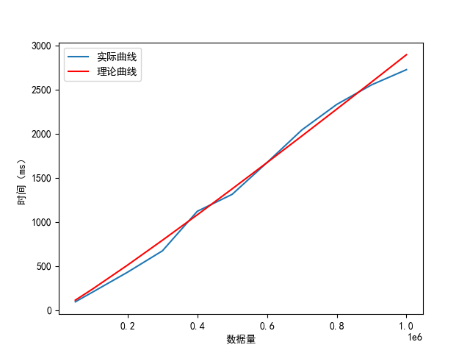
合 -- 合并左右区域
方法2：优化方法2
d = min(d1,d2)
k
i
j
数据量 | 50000 | 100000 | 400000 | 500000 | 800000 | 1000000
单次排序时间（ms） | 95 | 206 | 1121 | 1313 | 2332 | 2726

Slide 35
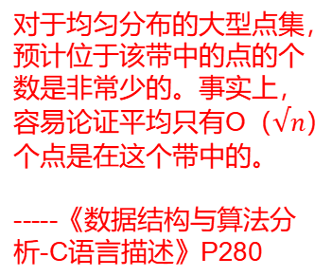
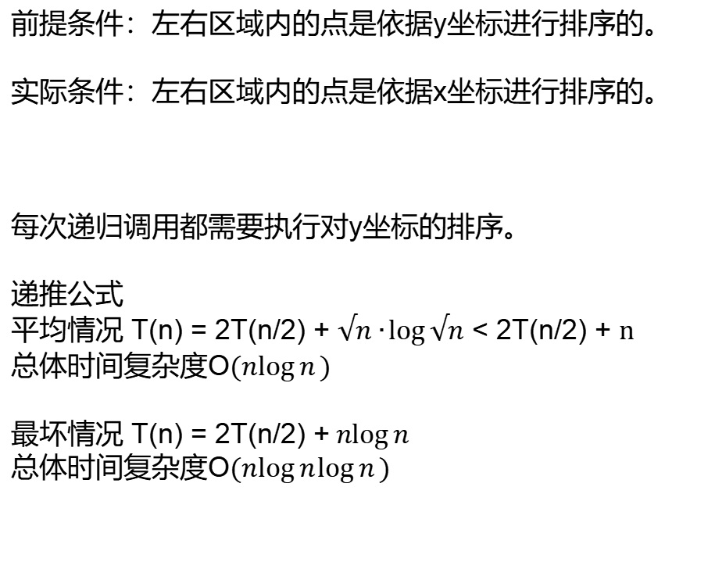
问题思考：
d = min(d1,d2)
k
前提条件：左右区域内的点是依据y坐标进行排序的。
实际条件：左右区域内的点是依据x坐标进行排序的。
每次递归调用都需要执行对y坐标的排序。
递推公式
平均情况 T(n) = 2T(n/2) + $√n∙\log{√n}$ < 2T(n/2) + $n$
总体时间复杂度O$(n\log{n})$
最坏情况 T(n) = 2T(n/2) +$n\log{n}$
总体时间复杂度O$(n\log{n}\log{n})$
i
j
对于均匀分布的大型点集，预计位于该带中的点的个数是非常少的。事实上，容易论证平均只有O（$√n$）个点是在这个带中的。
-----《数据结构与算法分析-C语言描述》P280

Slide 36
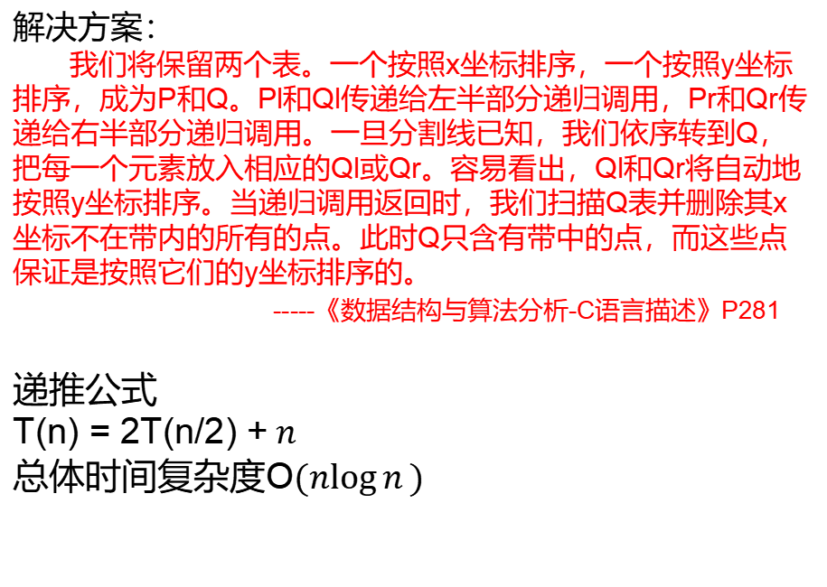
问题思考：
d = min(d1,d2)
k
解决方案：
我们将保留两个表。一个按照x坐标排序，一个按照y坐标排序，成为P和Q。Pl和Ql传递给左半部分递归调用，Pr和Qr传递给右半部分递归调用。一旦分割线已知，我们依序转到Q，把每一个元素放入相应的Ql或Qr。容易看出，Ql和Qr将自动地按照y坐标排序。当递归调用返回时，我们扫描Q表并删除其x坐标不在带内的所有的点。此时Q只含有带中的点，而这些点保证是按照它们的y坐标排序的。
-----《数据结构与算法分析-C语言描述》P281
递推公式
T(n) = 2T(n/2) +$n$
总体时间复杂度O$(n\log{n})$
i
j

Slide 37
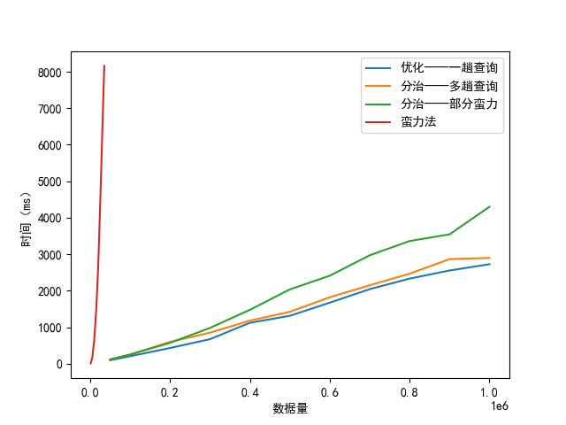
综合分析：
显然，分治法的时间效率是要远远优于蛮力法。
每一次的优化，都对于时间效率有着小幅度的提升。

Slide 38
谢谢！

